Slide 1
LP 45 : Paramagnétisme, ferromagnétisme, approximation du champ moyen
Niveau: L3
Prérequis:
-Electromagnétisme
-Ensemble canonique
-Phénoménologie du magnétisme (diamagnétisme / paramagnétisme / ferromagnétisme)

Slide 3
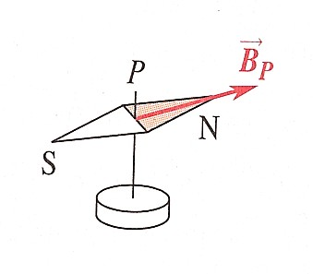
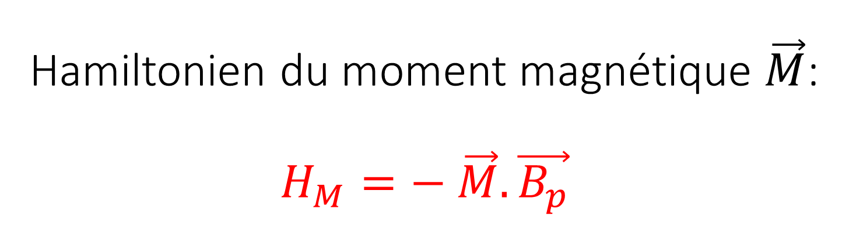
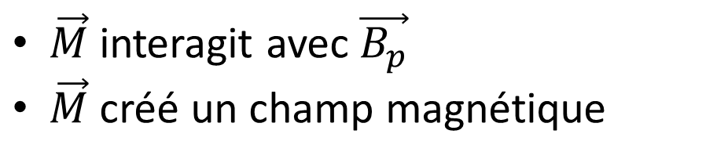

Hamiltonien du moment magnétique $\vec{M}$: $$H_{M}=− \vec{M}. \vec{B_{p}}$$
$$\vec{M}$$
$\vec{M}$interagit avec $\vec{B_{p}}$
$\vec{M}$ créé un champ magnétique
→ Description du magnétisme de la matière à l’aide de moments magnétiques dus aux électrons au sein des atomes.

Slide 4
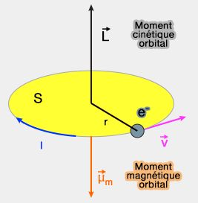
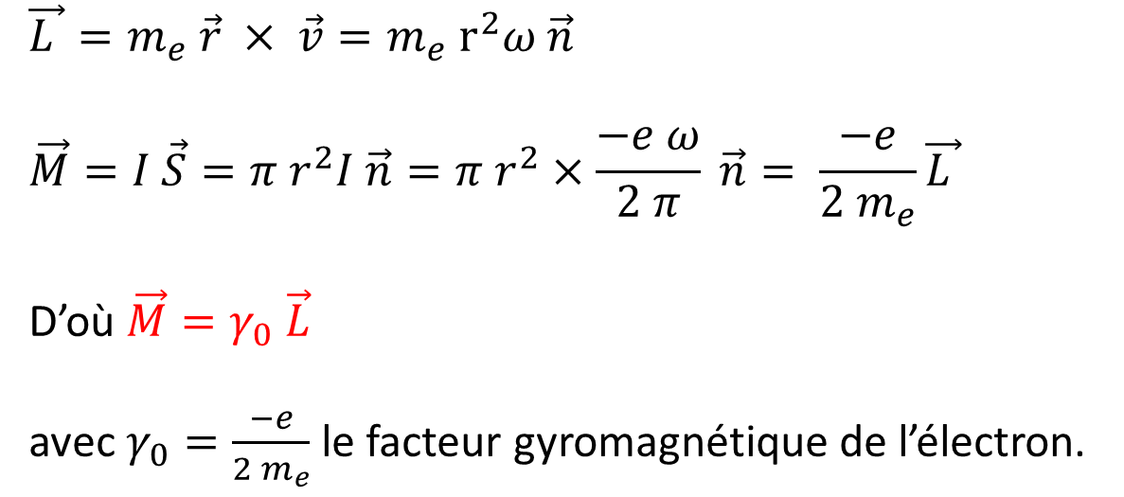
1) Moment magnétique orbital classique
$$\vec{L }=m_{e} \vec{r} × \vec{v}=m_{e} r^{2}ω \vec{n}$$
$$\vec{M}=I \vec{S}=π r^{2}I \vec{n}=π r^{2}×\frac{−e ω}{2 π} \vec{n}= \frac{−e}{2 m_{e}}\vec{L }$$
D’où $\vec{M}=γ_{0} \vec{L}$
avec $γ_{0}=\frac{−e}{2 m_{e}}$le facteur gyromagnétique de l’électron.

Slide 6
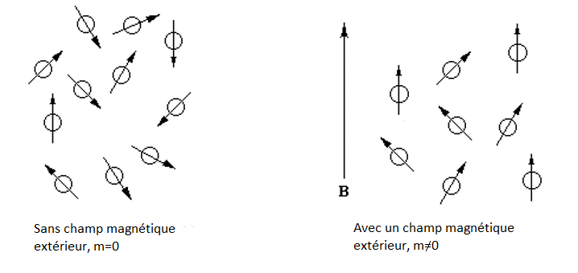
Alignement des moments magnétiques permanent en présence d’un champ extérieur
Paramagnétisme

Slide 7
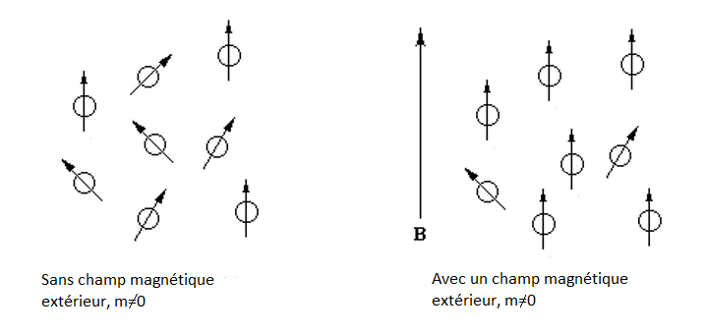
Alignement des moments magnétiques permanent en présence d’un champ extérieur
Ferromagnétisme

Slide 9
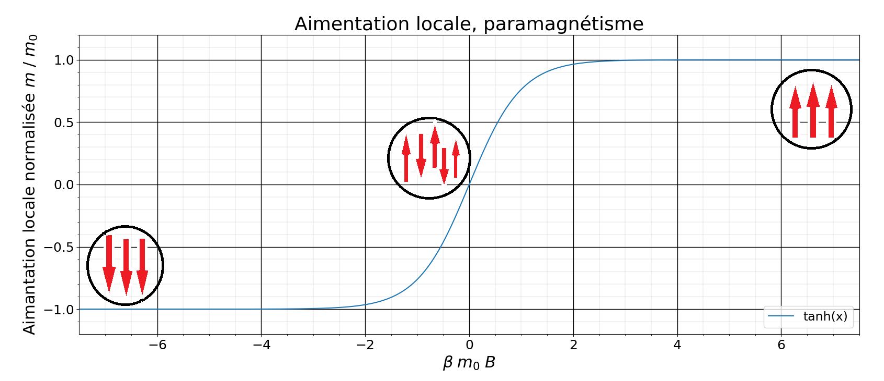

Slide 10

Avec un moment cinétique total J quelconque :
$m=g_{J} μ_{B} J B_{J}( \frac{g_{J}{ μ}_{B}{ B}_{0} J}{k_{B} T}$)
Avec $B_{J}$ la fonction de Brillouin:
$B_{J}\left(x\right)= \frac{2J+1}{2J}\coth\left(\frac{2J+1}{2J}x\right)− \frac{1}{2J}coth⁡(\frac{x}{2J})$

Slide 11
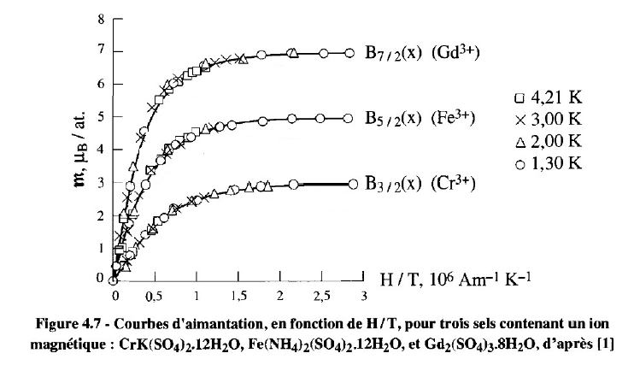
Courbes d’aimantation en fonction du champ magnétique :

Slide 13
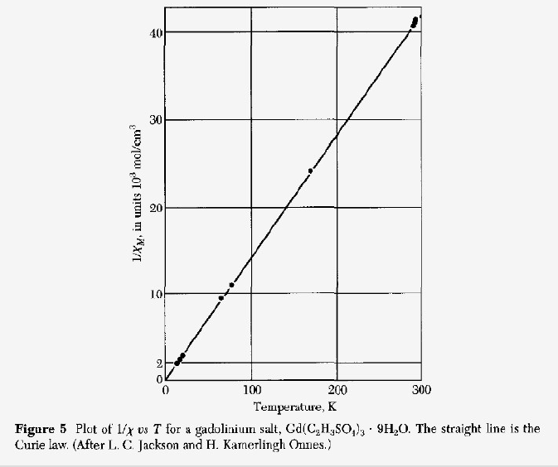
Loi de Curie:

Slide 15
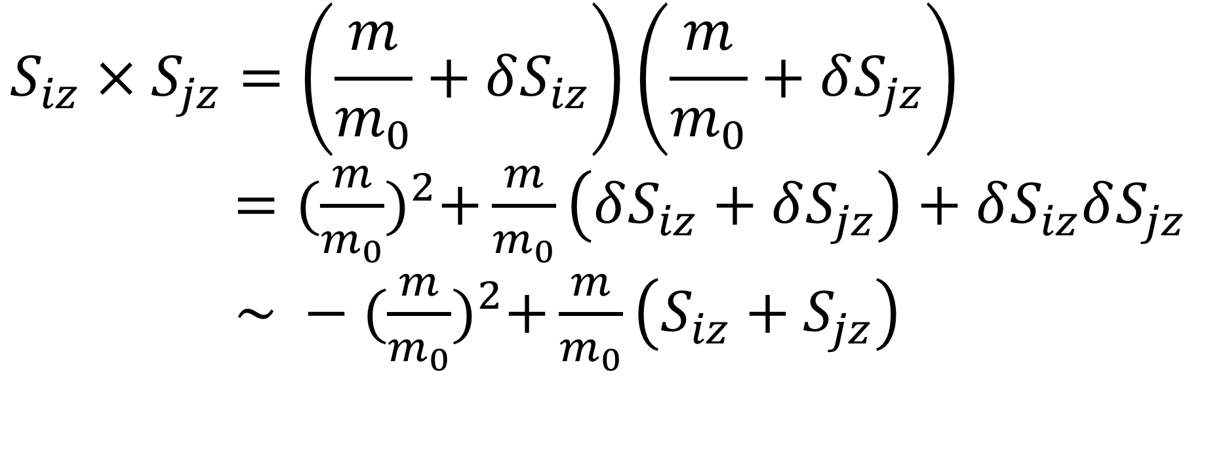
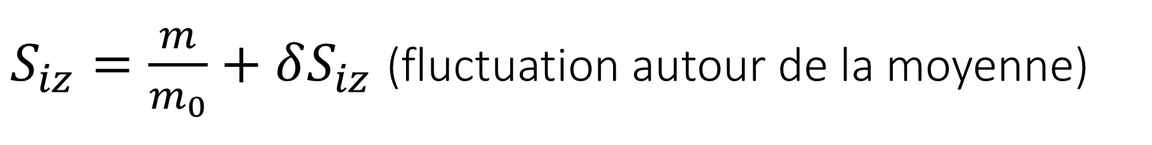
$S_{iz}=\frac{m}{m_{0}}+δS_{iz}$ (fluctuation autour de la moyenne)
$$S_{iz}×S_{jz}=\left(\frac{m}{m_{0}}+δS_{iz}\right)\left(\frac{m}{m_{0}}+δS_{jz}\right)$$
$={(\frac{m}{m_{0}})}^{2}+\frac{m}{m_{0}}\left(δS_{iz}+δS_{jz}\right)+δS_{iz}δS_{jz}$
$\sim −{(\frac{m}{m_{0}})}^{2}+\frac{m}{m_{0}}\left(S_{iz}+S_{jz}\right)$
Ordre 2
Approximation du champ moyen

Slide 17
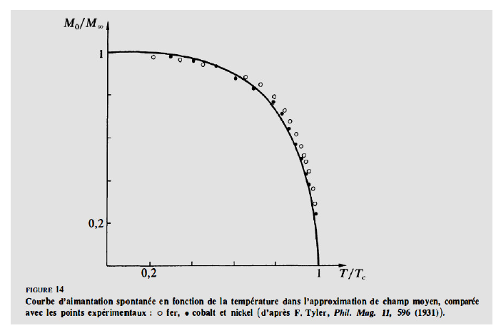
Aimantation en fonction de la température
Ferromagnétique
Paramagnétique

Slide 19

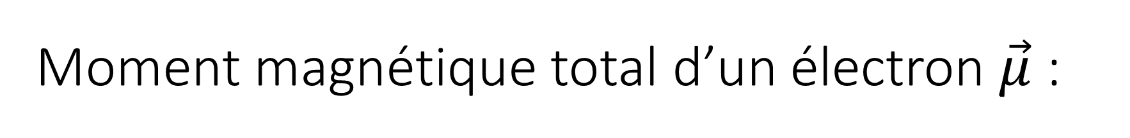
Moment magnétique total d’un électron $\vec{μ}$ :
$$\vec{μ}=−g_{J}{ μ}_{B} \vec{J}$$
Avec :
$$g_{J}=1+ \frac{J\left(J+1\right)+S\left(S+1\right)−L(L+1)}{2 J(J+1)}$$

